Slide 1

PHÒNG CHỐNG
DỊCH BỆNH SỐT XUẤT HUYẾT
TRONG TRƯỜNG HỌC
KHOA SỨC KHỎE MÔI TRƯỜNG – Y TẾ TRƯỜNG HỌC
HÀ NỘI, NĂM 2022

Slide 2
NỘI DUNG
Tình hình dịch bệnh SXHD hiện nay
Một số đặc điểm chủ yếu của bệnh SXHD và quá trình lây truyền dịch bệnh sốt xuất huyết
Các hoạt động phòng chống sốt xuất huyết
Các hoạt động phòng chống SXH trong trường học
1
2
3
4

Slide 3
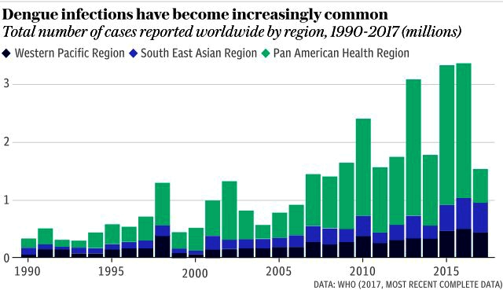
TÌNH HÌNH DỊCH BỆNH
Sốt xuất huyết Dengue trên thế giới
Trước năm 1970, chỉ có 9 quốc gia ghi nhận sốt xuất huyết Dengue lưu hành nặng.
Số ca sốt xuất huyết được báo cáo cho WHO đã tăng hơn 8 lần trong hai thập kỷ qua, từ 505.430 ca năm 2000, lên hơn 2,4 triệu ca năm 2010 và 5,2 triệu ca năm 2019.
Notes:
Bệnh sốt Dengue được Spaniards mô tả lần đầu tiên vào năm 1764, nhưng mãi đến năm 1907, căn nguyên gây bệnh là các vi rút Dengue do Ashburn và Graig mới được phát hiện. Đến 1964, Tổ chức y tế thế giới (WHO) đã thống nhất tên gọi của bệnh là sốt xuất huyết Dengue.

Slide 4
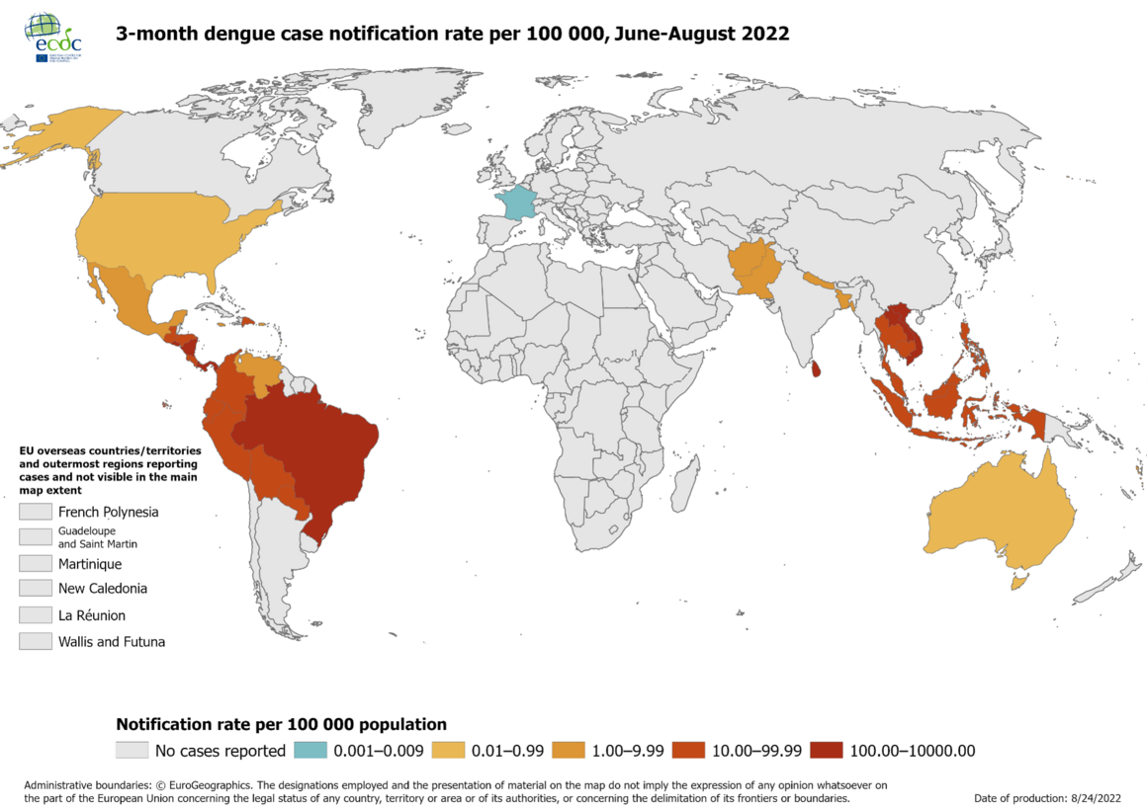
TÌNH HÌNH SỐT XUẤT HUYẾT TRÊN THẾ GIỚI NĂM 2022
Toàn cầu (đến 21/10):
Đã có 2.597.067 trường hợp mắc và 2.065 trường hợp tử vong.
Nhiều nhất ở Brazil (2,03 triệu ca, 774 ca tử vong): 4/1 vạn.
Việt Nam là quốc gia có tỷ lệ mắc/100.000 dân cao trong 3 tháng gần đây.
Xu hướng gia tăng tại nhiều quốc gia.
Dengue worldwide overview (europa.eu)

Slide 5
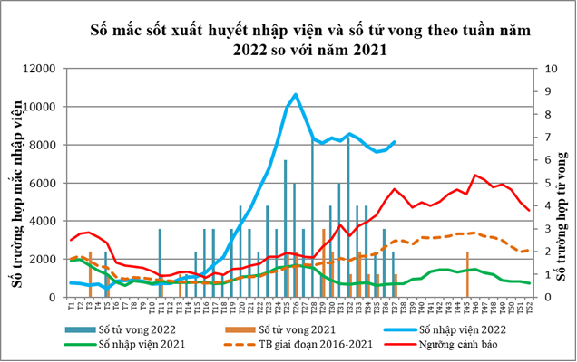
TÌNH HÌNH SỐT XUẤT HUYẾT TẠI VIỆT NAM
Tích lũy từ đầu năm đến 28/10/2022 cả nước ghi nhận 270.278 trường hợp mắc, 108 tử vong. So với cùng kỳ năm 2021 (56.240/21) số mắc tăng 4,8 tử vong tăng 87 trường hợp.
Nguồn: Cục Y tế dự phòng, Bộ Y tế

Slide 6
TÌNH HÌNH BỆNH SXHD NĂM 2022 TẠI HÀ NỘI
Biểu đồ 1. Phân bố số ca mắc/nghi mắc sốt xuất huyết Dengue theo quận huyện năm 2022.
+ Tuần 41: 1205 mắc, 03 tử vong (Phú Xuyên 1, Hà Đông 1, Ba Đình 1), số mắc tăng 37,3% so với tuần trước (1.034/0).

Slide 7
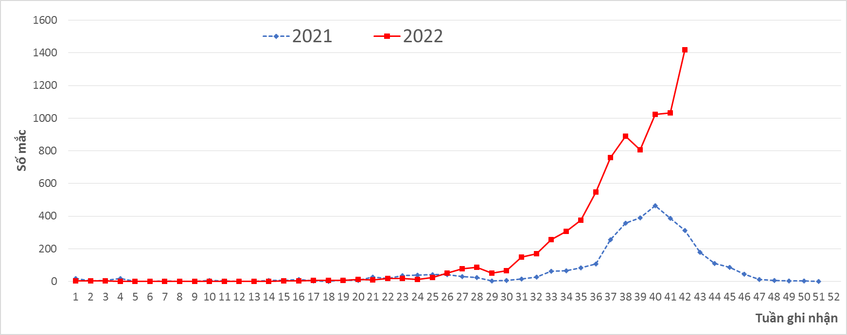
TÌNH HÌNH BỆNH SXHD NĂM 2022 TẠI HÀ NỘI
+ Cộng dồn 2022: 9.404 mắc, 12 tử vong; số mắc tăng gấp 3,4 lần so với số mắc cùng kỳ năm 2021 (2.482 mắc, 0 tử vong). Bệnh nhân phân bố tại 30/30 quận, huyện; 559/579 xã, phường, thị trấn.
Tuýp vi rút Dengue lưu hành là DENV1 và DENV2, DENV4.
Biểu đồ 2. Phân bố số ca mắc/nghi mắc sốt xuất huyết Dengue theo tuần,năm 2021, 2022.

Slide 8
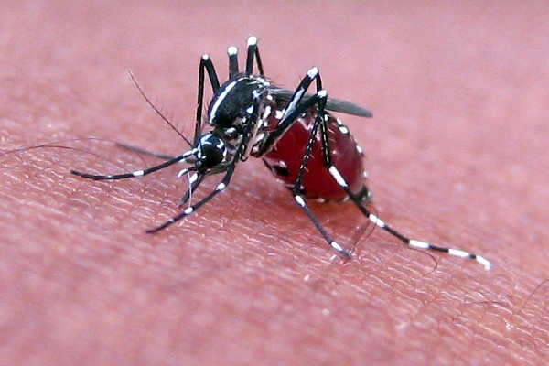
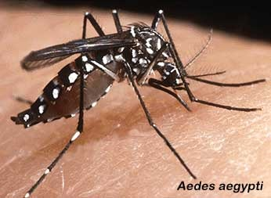
Bệnh sốt xuất huyết là gì?
Sốt xuất huyết
bệnh nhiễm vi rút cấp tính,
do
muỗi vằn
truyền
Notes:
8

Slide 9
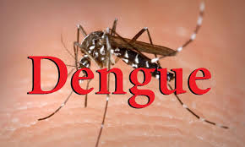
TÁC NHÂN GÂY BỆNH
Virus Dengue truyền bệnh từ người bệnh sang người lành qua muỗi (muỗi vằn) đốt:
    Muỗi Aedes. aegypti
    Muỗi Aedes. albopictus
Virus có trong máu người bệnh trong thời gian bị sốt.

Slide 10
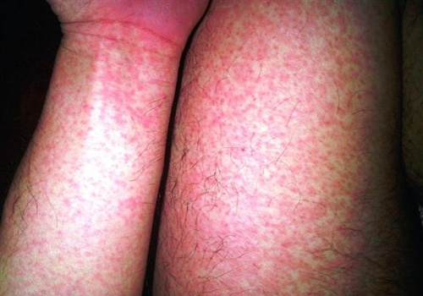
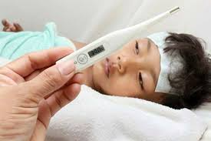
BIỂU HIỆN CỦA NGƯỜI NGHI SXHD
Sốt cao, đột ngột liên tục ≥ 2 ngày
Đau đầu dữ dội (thường ở vùng trán)
Đau hốc mắt, đau người, các khớp
Buồn nôn
Phát ban
Notes:
10

Slide 11
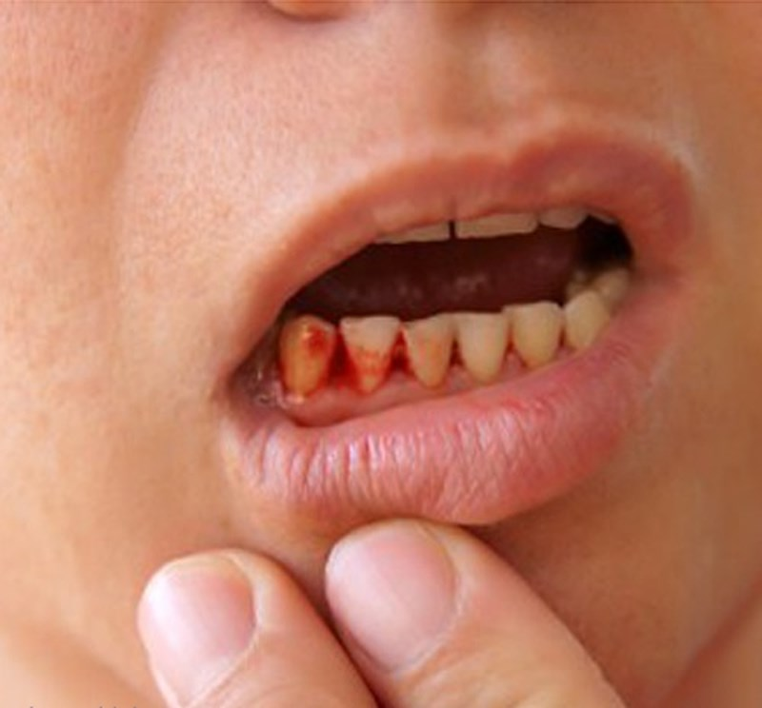
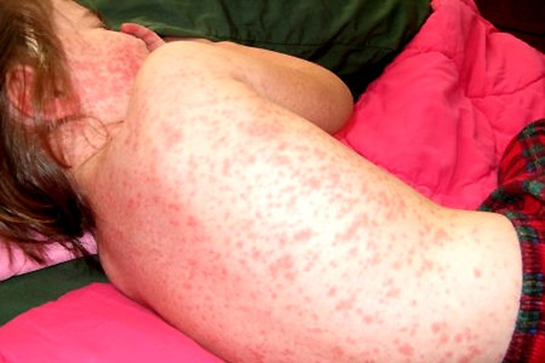
Xuất huyết: Chấm, mảng xuất huyết; Chảy máu lợi, chảy máu cam, nôn ra máu, ỉa phân đen, kinh nguyệt sớm hoặc nhiều.
Notes:
11
11

Slide 12
Dấu hiệu nguy hiểm cần đến ngay cơ sở y tế
Có các chấm đỏ trên da
Chảy máu mũi hoặc chảy máu lợi
Nôn liên tục hoặc nôn ra máu
Đi ngoài phân đen
Ngủ li bì hoặc quấy khóc (trẻ em)
Đau bụng
Khát nhiều (khô miệng)
Notes:
12

Slide 13
Bệnh có thể tử vong không?
Có - Nếu không được chẩn đoán và điều trị kịp thời
Bệnh SXHD có vắc xin phòng bệnh không?
Bệnh chưa có vắc xin phòng bệnh
Notes:
13

Slide 14
Phát hiện sớm người
Nghi sốt xuất huyết
Để cách ly
Notes:
14

Slide 15
Quá trình lây truyền dịch SXH
Quá trình dịch: Sự kết hợp 3 yếu tố: nguồn bệnh, đường lây truyền và khối cảm thụ
KHỐI CẢM THỤ
NGUỒN BỆNH
ĐƯỜNG LÂY TRUYỀN
Đường máu
(Côn trùng trung gian
truyền bệnh: Muỗi)
Người bệnh
Người lành
(Tuổi, giới, MD)
Phòng chống và dập dịch: Chặt đứt các mắt xích của quá trình lây truyền dịch

Slide 16
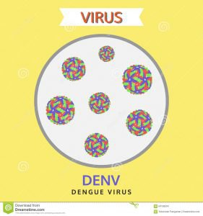
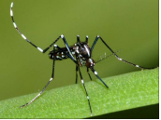
Tác nhân gây bệnh?
Côn trùng trung gian truyền bệnh?
Vi rút
Virus sốt xuất huyết Dengue
Muỗi vằn
Aedes.Aegypti
Aedes.Albopictus

Slide 17
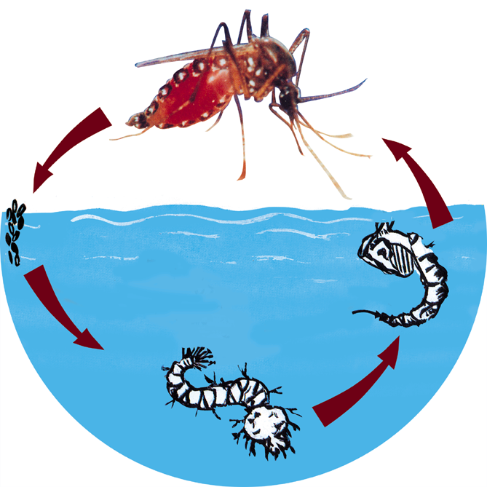
Đặc điểm sinh học muỗi truyền bệnh SXH
Thích hợp 25 – 34 độ C
> 48 và < 18 độ C ngừng .
Độ ẩm thích hợp 80-90%
Nở 2 ngày giao phối, hút máu.
Tuổi thọ đực: 20 , cái 30 ngày.
Muỗi cái đẻ 4 lần trong đời.
Muỗi hút máu ban ngày, mạnh nhất là sáng sớm và chiều tối.
Hoạt động bán kính tối đa 300m
Đậu cao 1+2m
28 độ C phát triển 3 ngày
25 độ C: 4 ngày
23 độ C: 5 ngày
18 độ C: 12 ngày
<7 độ C ngừng phát triển
Nở sau 2 ngày giao phối và hút máu
60-100 trứng/lần, đẻ trứng dính chặt vào thành DCCN, trứng chụi hạn ít nhất 6 tháng
8,5 ngày
Thích hợp 25 – 28 độ C
47 độ C chết 100%
28 – 30 độ C : 5 ngày
25 – 28 độ C: 8,5 ngày
17 – 18 độ C: 12,5 ngày
29 độ C: 43 giờ
28 độ C: 47 giờ
18 độ C: 118 giờ
17 - 7 độ C : ngừng phát triển, chết

Slide 18
Đặc điểm của muỗi truyền bệnh SXH
Muỗi sinh sản tại các dụng cụ chứa nước như vật chứa nước ăn, trồng cây cảnh, vật chứa nước mưa, lốp xe …
Muỗi hoạt động ban ngày, cả trong nhà và ngoài trời, bay trong vòng 100 – 300 m.
Muỗi bị nhiễm vi rút thường sau 8 - 12 ngày sau hút máu: có thể truyền bệnh và truyền bệnh suốt đời.

Slide 19
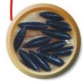
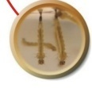
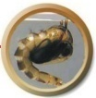
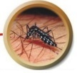
MUỖI AEDES & SỰ LÂY TRUYỀN SXHD
Aedes.Aegypti
Aedes.Albopictus
Ấu trùng
Bọ gậy
Muỗi
Trứng

Slide 20
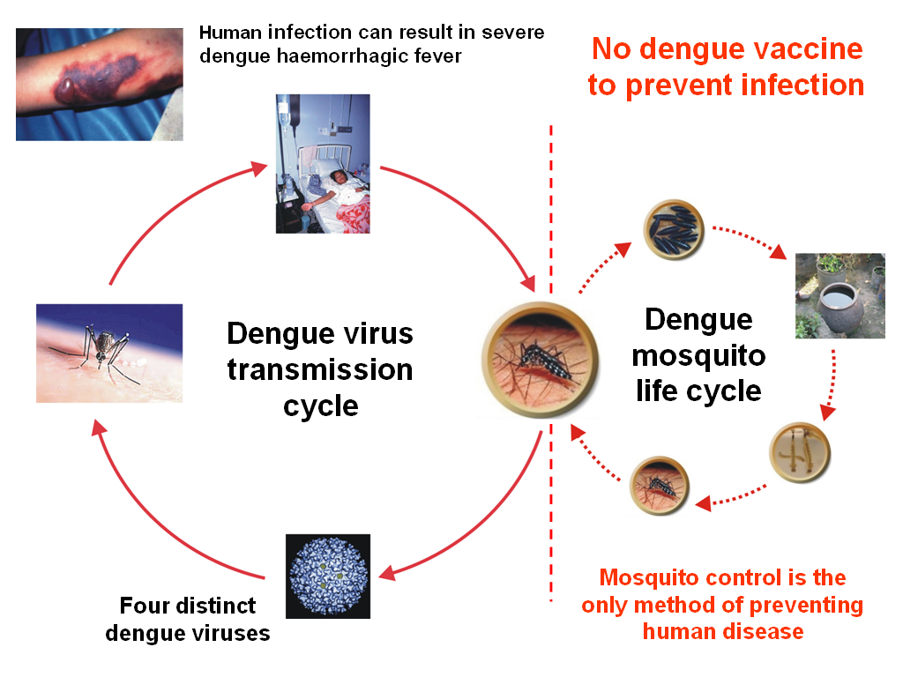
Người nhiễm vi rút dengue có thể
dẫn tới xuất huyết rất nặng
Đường lây truyền
của vi rút dengue
Vòng đời
của muỗi
truyền bệnh
8,5 ngày
4 týp
virut dengue
Notes:
20

Slide 21
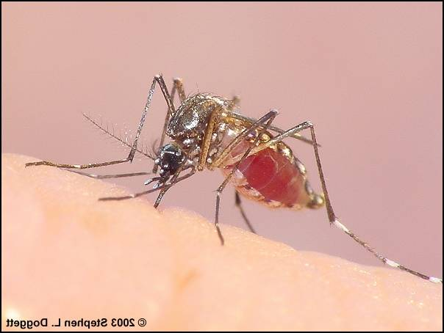
PHƯƠNG THỨC LÂY TRUYỀN
Muỗi
Người bệnh
Người lành
Notes:
21

Slide 22
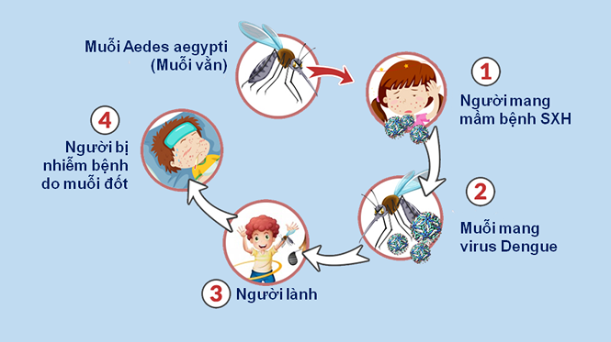
Đường lây truyền?

Slide 23
NGUỒN BỆNH VÀ ĐƯỜNG LÂY TRUYỀN
Nguồn bệnh (vật chủ): Người là vật chủ chính, ngoài ra còn có Linh trưởng.
Người bệnh nhiễm virus Dengue bị muỗi Aedes đốt mang virus rồi truyền cho người lành.
Ước tính cứ 1 trường hợp SXHD nặng vào bệnh viện thì có khoảng 200-500 người bị nhiễm virus Dengue.

Slide 24
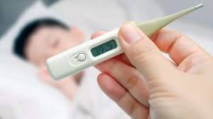
NGUỒN BỆNH
Người bệnh là nguồn lây bệnh trong thời kỳ có sốt, nhất là 5 ngày đầu của sốt là giai đoạn trong máu có nhiều vi rút.
Thời kỳ ủ bệnh từ 3 - 14 ngày, trung bình 5 - 7 ngày.
Muỗi bị nhiễm vi rút thường sau 8 -12 ngày sau hút máu: có thể truyền bệnh và truyền bệnh suốt đời.

Slide 25
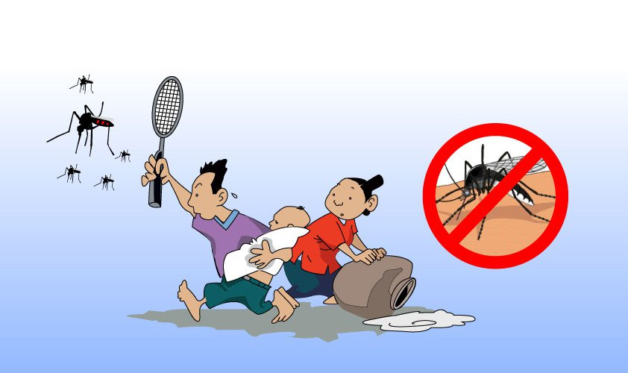
III. PHÒNG CHỐNG DỊCH SỐT XUẤT HUYẾT

Slide 26
Kể tên các biện pháp phòng bệnh sốt xuất huyết ?
Ít tốn kém
Diệt Vecto truyền bệnh
Muỗi
Hiệu quả cao
Bọ gậy
Mọi người đều làm được
Giám sát quản lý người bệnh
Phát hiện sớm
Cách ly
Vệ sinh môi trường
Loại bỏ nơi trú ẩn của muỗi, bọ gậy
Thu gom phế liệu phế thải

Slide 27
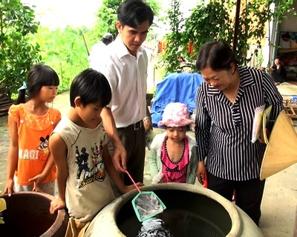
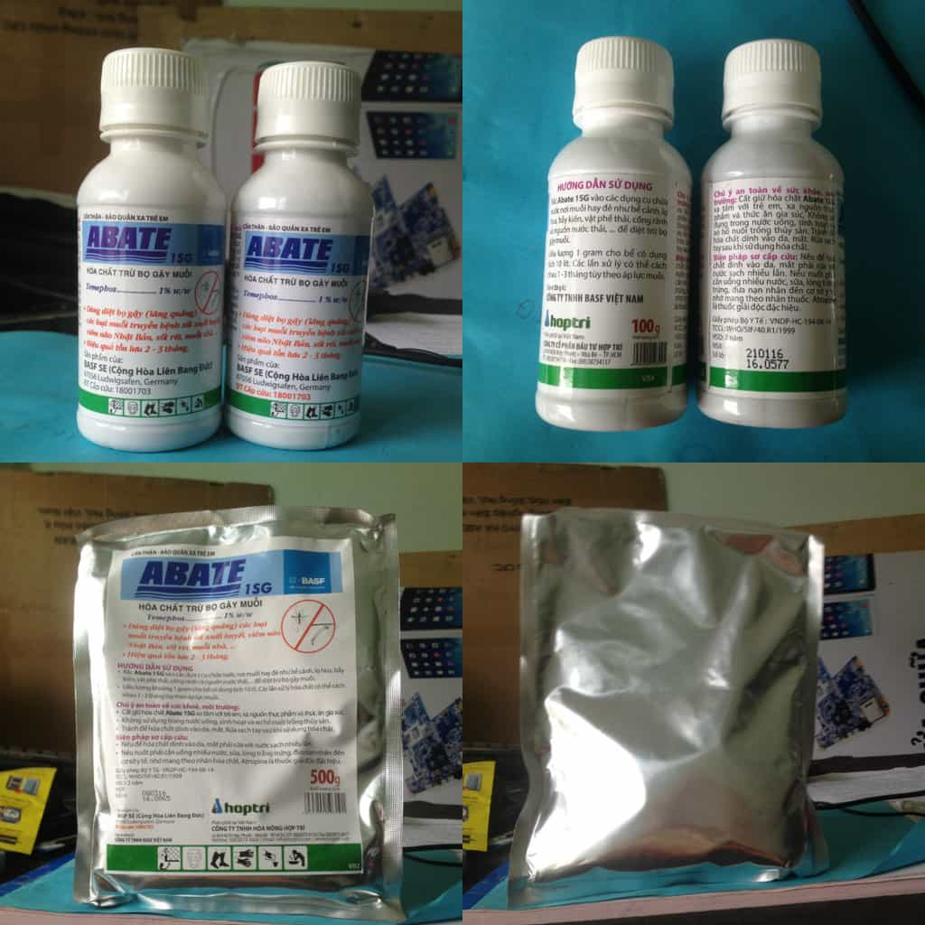
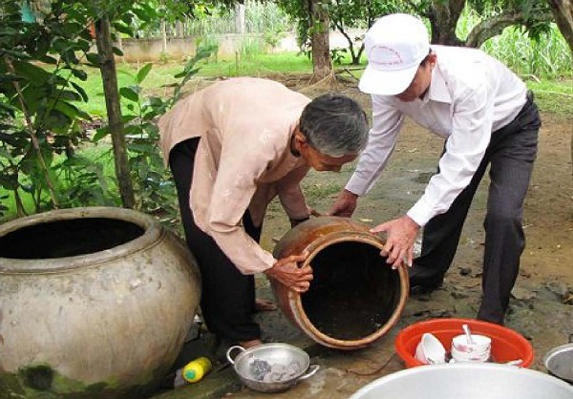
Diệt bọ gậy: 3 cách
    Loại bỏ nơi chứa nước/đậy nắp kín
    Cá
    Hóa chất diệt bọ gậy (Abate)

Slide 28
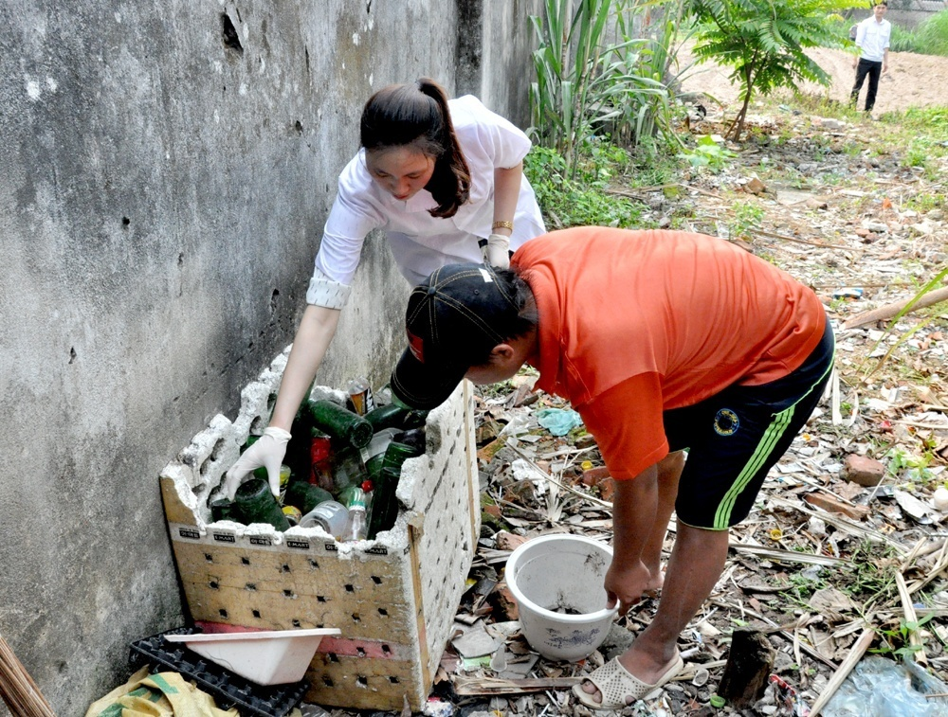
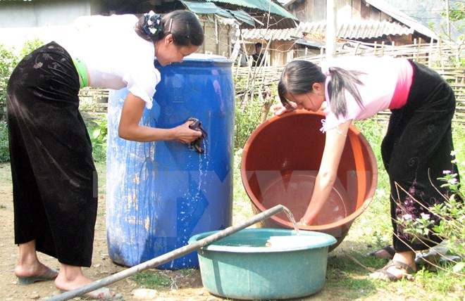
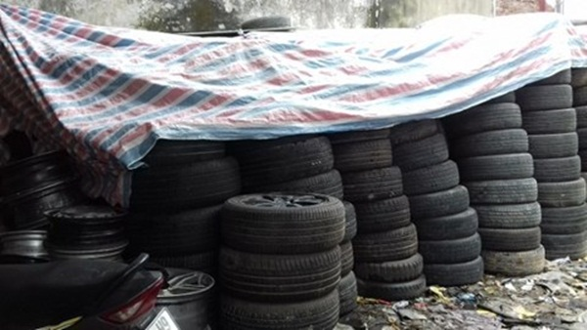
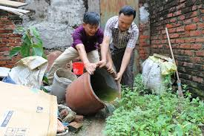
Không để nước đọng để muỗi đẻ trứng
Notes:
28

Slide 29
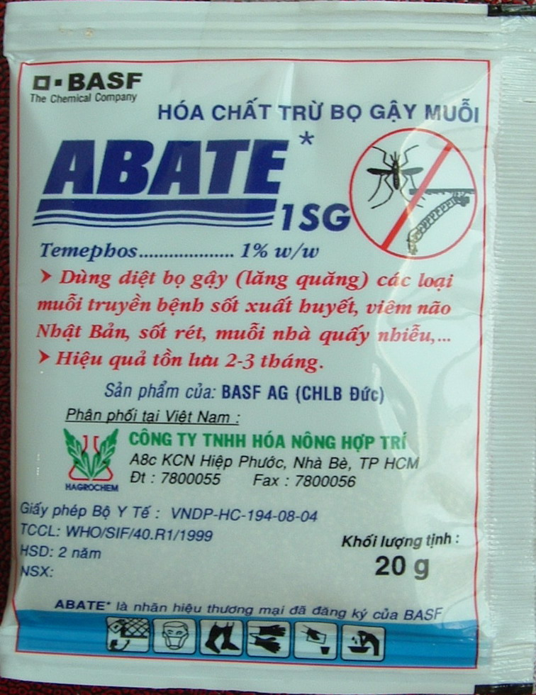
Hoạt chất: Temephos
Sử dụng rộng rãi trên thế giới
Diệt bọ gậy muỗi truyền bệnh sốt xuất huyết, viêm não Nhật bản, sốt rét,…
Tác dụng nhanh - hiệu quả cao & tồn lưu
Dạng hạt cát: dễ sử dụng
An toàn cho người & môi trường
Đóng gói tiện dụng
ABATE đã đăng ký với Bộ Y tế VN (VNDP-HC-194-08-09) và được tổ chức Y tế Thế Giới WHO khuyến cáo sử dụng (WHO-VCB/DS/75.8-Rev.1)

Slide 30
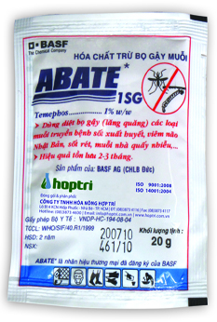
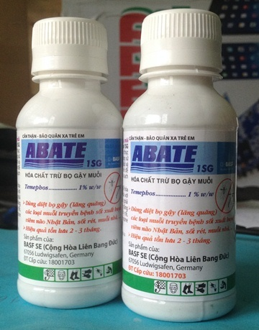
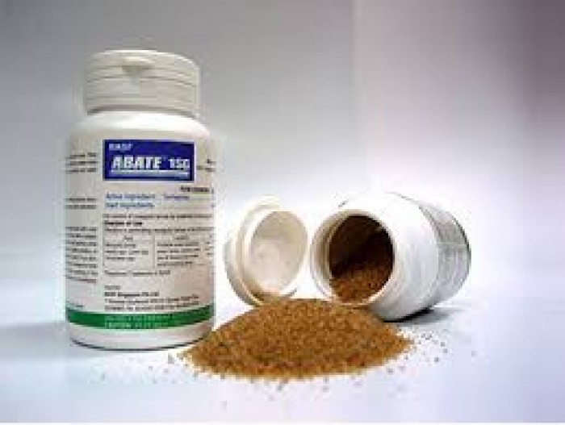

Slide 31
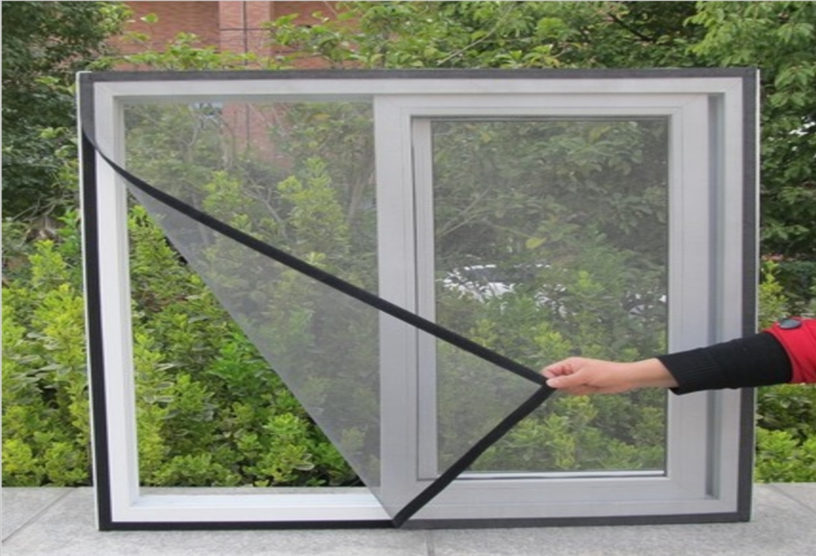
Xử lý muỗi
PHÒNG CHỐNG DỊCH
SỐT XUẤT HUYẾT DENGUE!
Xua đuổi muỗi
Tránh muỗi đốt
Diệt muỗi
Notes:
31

Slide 32
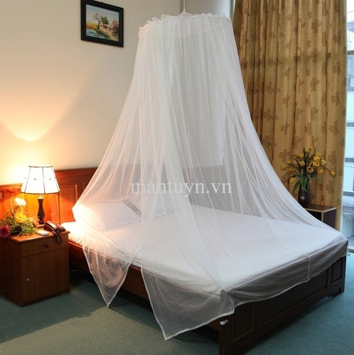
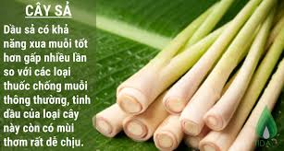
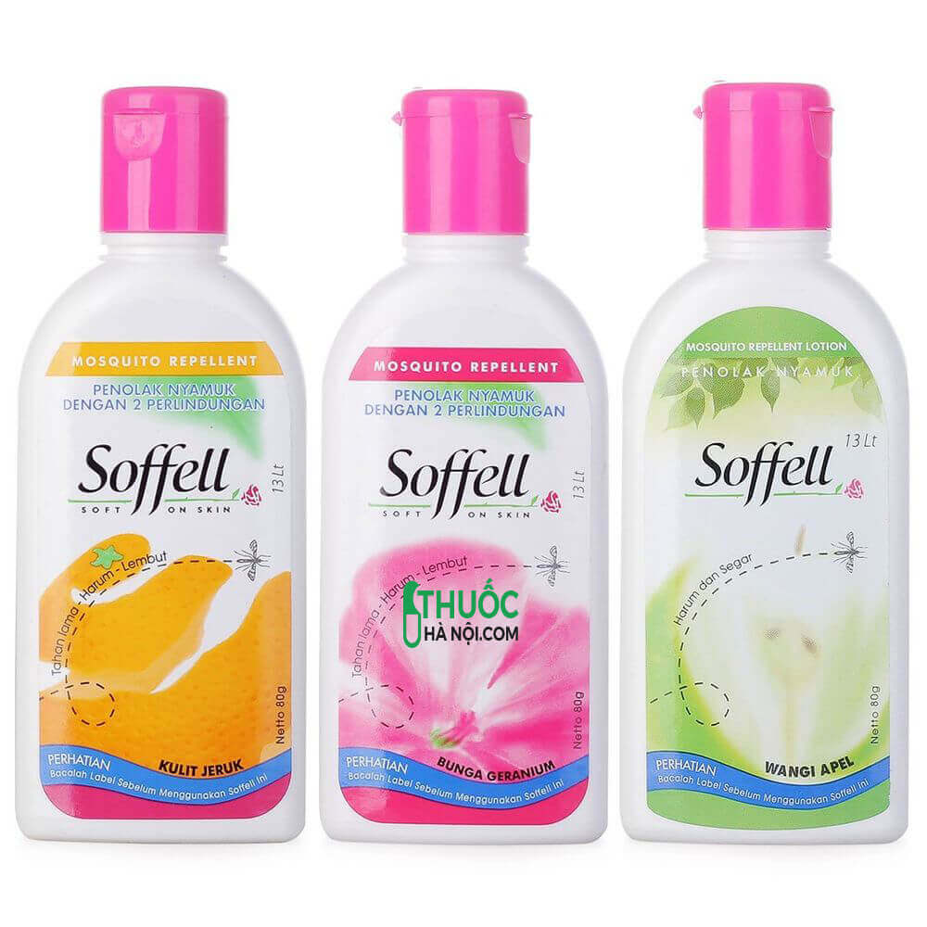
Tránh muỗi đốt
      - Ngủ màn (cả ban ngày)
      - Lưới chắn muỗi
      - Mặc áo dài tay
      - Bôi thuốc, tinh dầu chống muỗi đốt

Slide 33
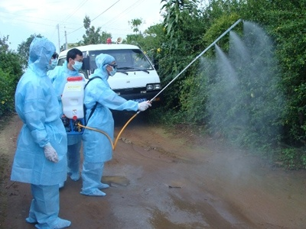
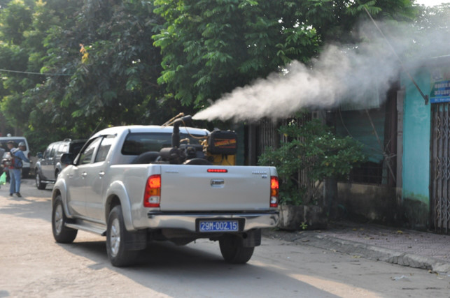
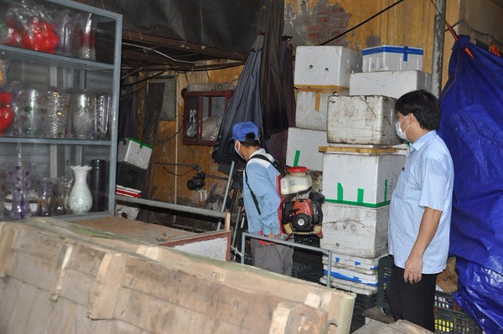
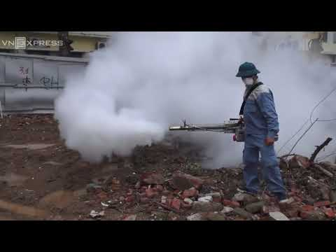
Phun thuốc
- Hương
- Vợt muỗi
- Máy hút
Diệt muỗi
Phun xông hơi
Vòi rồng
Máy đeo vai
Phun mù nóng
Notes:
33

Slide 34
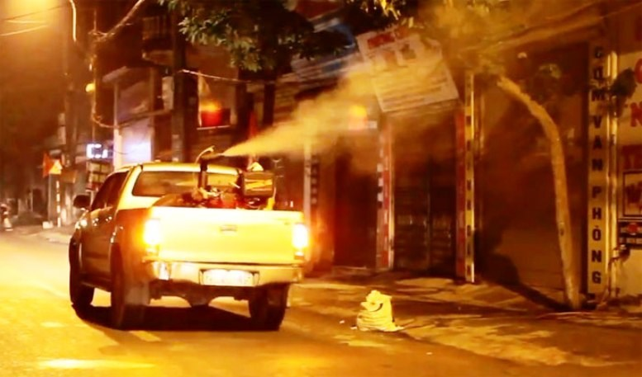
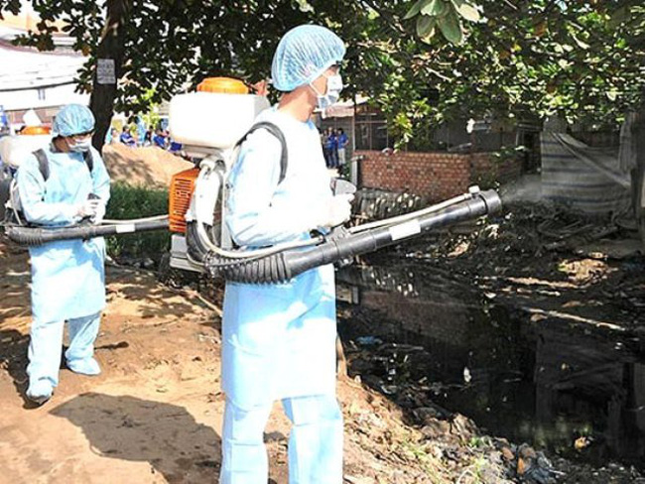
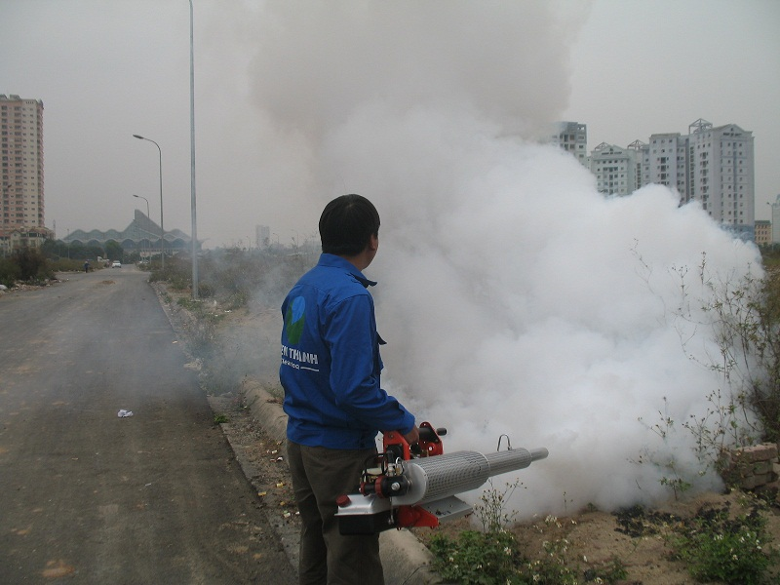
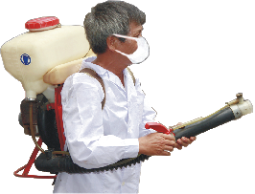
Các biện pháp phòng chống muỗi
Notes:
34

Slide 35
Thực hiện Vệ sinh môi trường
PHÒNG CHỐNG DỊCH
SỐT XUẤT HUYẾT DENGUE
Notes:
35

Slide 36
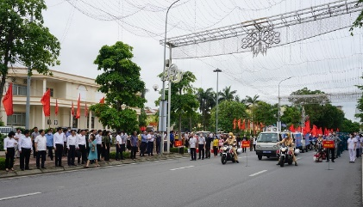
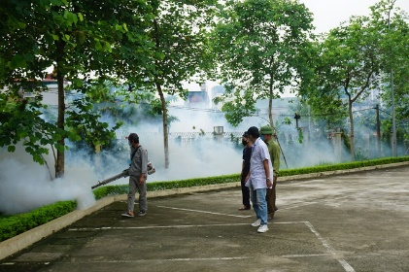
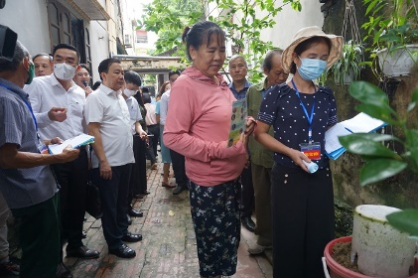
Hưởng ứng ngày ASEAN phòng, chống sốt xuất huyết năm 2022
Thanh Trì, Hà Nội, ngày 15/6/2022

Slide 37
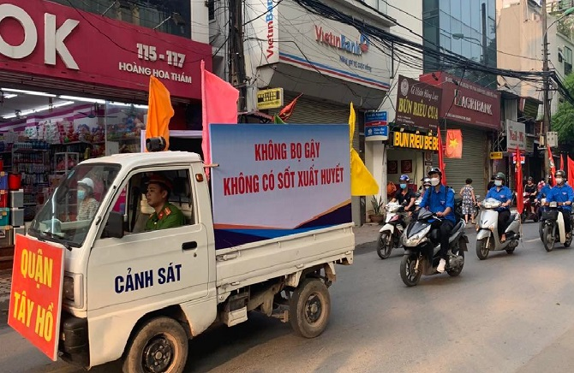





Phát động CD tổng VSMT, diệt bọ gậy phòng, chống dịch bệnh SXH năm 2022

Slide 38

Chiến dịch VSMT diệt bọ gậy với sự tham gia của cộng đồng
Notes:
38

Slide 39


Slide 40


Slide 41

CÁC HOẠT ĐỘNG CẦN TRIỂN KHAI CHỦ ĐỘNG PHÒNG CHỐNG SỐT XUẤT HUYẾT TRONG TRƯỜNG HỌC

Slide 42
Các văn bản quy định về dịch bệnh Sốt xuất huyết
Quyết định 3711/QĐ-BYT ngày 19/09/2014 của Bộ Y tế về việc ban hành “Hướng dẫn giám sát và phòng chống bệnh Sốt Xuất Huyết Dengue”
Thông tư 54/2015/TT-BYT ngày 28/12/2015 của Bộ Y tế “Hướng dẫn chế độ thông tin báo cáo và khai báo bệnh, dịch truyền nhiễm”
Thông tư 17/2019/TT-BYT ngày 17/07/2019 “Hướng dẫn giám sát và đáp ứng với bệnh, dịch bệnh truyền nhiễm”

Slide 43
Kiện toàn ban chỉ đạo CSSK năm học
Xây dựng Kế hoạch về công tác YTTH
Xây dựng và triển khai Kế hoạch về Phòng chống sốt xuất huyết
Thành lập đội xung kích, tổ giám sát diệt bọ gậy
Công tác tổ chức, chỉ đạo
1
2
3
4
Notes:
43

Slide 44


II. Các hoạt động
Tuyên truyền cho toàn thể CB, GV, HS về các biện pháp PC SXH
2. Phát động phong trào tổng vệ sinh - diệt bọ gậy
7 ngày/1 lần.
Notes:
44

Slide 45




Chiến dịch VSMT diệt bọ gậy

Slide 46





Slide 47


3. Thường xuyên giám sát phát hiện diệt bọ gậy, tổ giám sát việc diệt bọ gậy. Phân công nhiệm vụ cụ thể cho từng thành viên, các khu vực cụ thể.
4. Phát động phong trào diệt bọ gậy tại nhà, tổng hợp KQ
Notes:
47

Slide 48

5. Có thể phát cam kết về đảm bảo VSMT, diệt bọ gậy tới CB, GV, HS nhà trường
6. Phun thuốc xử lý môi trường, diệt muỗi
Notes:
48

Slide 49


Slide 50
7. Theo dõi, giám sát học sinh nghỉ học, nghỉ ốm, đặc biệt nghỉ ốm do SXH, báo cáo BGH nhà trường để có biện pháp triển khai phù hợp.
8. Chủ động GS phát hiện bệnh nhân mắc SXH, nghi ngờ mắc SXH; khuyến cáo bệnh nhân, trường hợp nghi ngờ đến ngay cơ sở y tế để được khám, tư vấn điều trị kịp thời.
9. Liên hệ chặt chẽ với Trạm Y tế XP, Trung tâm Y tế QH, TX để GS, xử lý MT
10. Phối hợp với chính quyền địa phương trong công tác GS PCD sốt xuất huyết.
Notes:
50

Slide 51

Nằm màn tránh muỗi đốt

Slide 52

LẮP CỬA LƯỚI CHỐNG MUỖI VÀ CÔN TRÙNG

Slide 53
Xử lý khi có ca bệnh, ổ dịch
Báo cho y tế địa phương (TT 54/2015-BYT)
Hướng dẫn HS, SV các biện pháp PCD
Phun diệt muỗi (không cần thiết phun khử khuẩn)

Slide 54



